Slide 1
เทคโนโลยี AR
(Augmented Reality)

Slide 2
AR (Augmented Reality)
เป็นเทคโนโลยีที่นำภาพเสมือน ที่เป็นรูปแบบ 3 มิติ จำลองเข้าสู่โลกจริงผ่านกล้องและการประมวลผลที่จะนำวัตถุมาทับซ้อนเข้าเป็นภาพเดียวกัน เราสามารถมองผ่านกล้องได้โดยตรง

Slide 3
หลักการทำงานของระบบ AR
1. ตัว Marker (หรือ trigger) ซึ่งเป็นเครื่องหมายหรือสัญลักษณ์ หรือรูปภาพที่กำหนดไว้เป็นตัวเปรียบเทียบ กับสิ่งที่เก็บไว้ในฐานข้อมูล (Marker Database)
2. Overlay ภาพนิ่ง ภาพเคลื่อนไหว วิดีโอ ภาพ 3 มิติ ที่จะปรากฎขึ้นเมื่อนำกล้องไปส่องที่ภาพ trigger
3. กล้องวิดีโอ กล้องเว็บแคม กล้องโทรศัพท์มือถือ หรือตัวจับ Sensor อื่นๆ เพื่อทำการวิเคราะห์ภาพ (Image Analysis) และวิเคราะห์จาก marker ประเภทอื่นๆ ที่กำหนดไว้ โดยระบบจะทำการคำนวณค่าตำแหน่งเชิง 3 มิติ (Pose Estimation) ของ Marker เทียบกับกล้อง

Slide 4
หลักการทำงานของระบบ AR
4. ส่วนแสดงผล อาจเป็นจอภาพคอมพิวเตอร์ หรือจอภาพโทรศัพท์มือถือ หรืออื่นๆ
5. ซอฟต์แวร์หรือส่วนประมวลผลเพื่อสร้างภาพหรือวัตถุแบบสามมิติ กระบวนการสร้างภาพสองมิติจากโมเดล 3 มิติ (3D Rendering) เป็นการเพิ่มข้อมูลเข้าไปในภาพโดยใช้ค่าตำแหน่งเชิง 3 มิติที่คำนวณได้จนได้ภาพหรือข้อมูลซ้อนทับไปบนภาพจริง

Slide 5
ประโยชน์ของเทคโนโลยี AR
สามารถเป็นสื่อและข้อมูลที่ทำให้สามารถศึกษารายละเอียดเพิ่มเติมเช่น สัตว์โลกดึกดำบรรพ์ ที่จำลองป่า รวมไปถึงสภาพแวดล้อมให้เราเห็นได้
การทำโมเดลจำลอง เช่น โมเดลบ้าน , โมเดลภายในอาคาร
ใช้ในด้านงานศิลปะที่สามารถจำลองภาพต่าง ๆ ก่อนการจัดจริงว่าควรทำอย่างไรให้ดูสวย
ใช้สำหรับการเล่นเกม เช่น Pokemon Go
ฟีเจอร์ใน Instagram , Facebook เช่น การแต่งหน้า การใส่ภาพกราฟฟิกส์ต่างๆ , การแต่งทรงผม โดยมีรูปหน้าเราเองเป็นพื้นหลัง

Slide 6
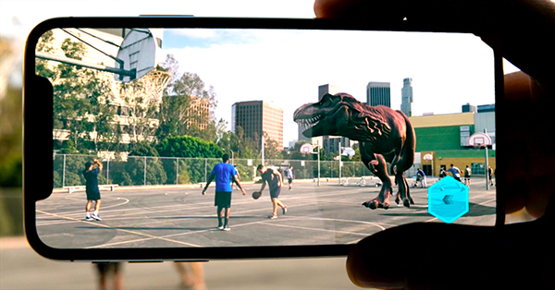
เทคโนโลยีที่นำระบบ AR มาใช่งาน
โทรศัพท์ IPhone
- ใช้เทคโนโลยี AR ร่วมกับการทำงานของกล้องคู่ ทำให้สามารถเล่นเกมส์อย่างสนุกขึ้น เพราะสามารถนำสถานที่จริงมาเป็นฉากได้
- เทคโนโลยีระบบจดจำใบหน้า (Face Tracking) จับการเคลื่อนไหวของใบหน้า แล้วนำมาแสดงเป็นภาพ 3D หรือ Face ID นำ AR มาใช้ในระบบจดจำใบหน้าโดยจะจดจำหน้าเราเป็นแบบ 3D ไว้

Slide 7
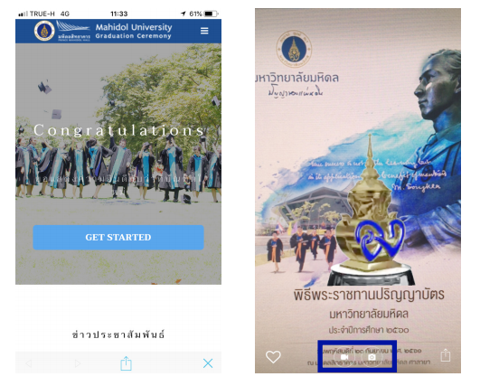
มหาวิทยาลัยมหิดล นำเทคโนโลยี AR มาใช้กับหนังสือที่ระลึก พิธีพระราชทานปริญญาบัตร

Slide 8
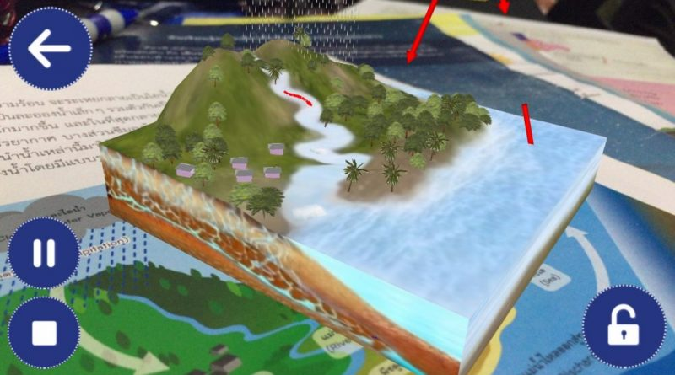
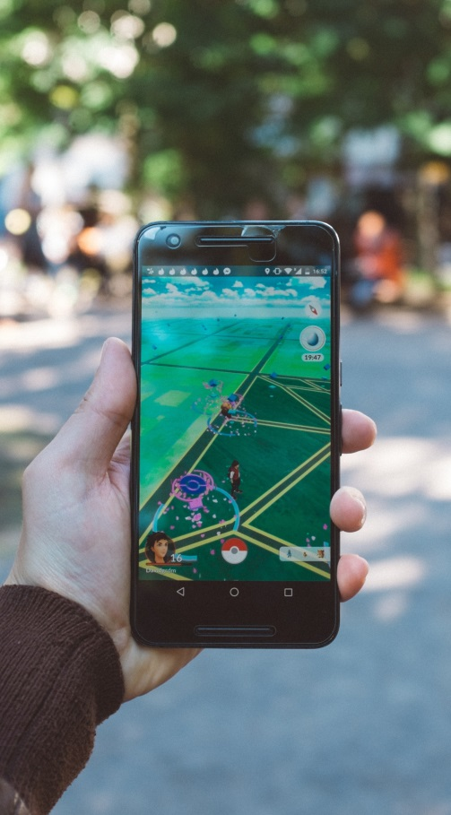
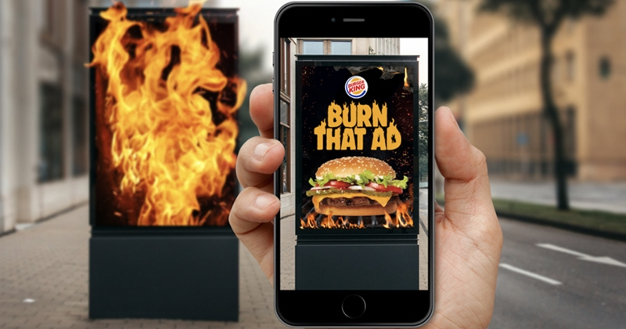
ตัวอย่างเทคโนโลยี AR

Slide 9
เครื่องมือที่ใช้ในการสร้าง AR

